Slide 1



Polku Frontend-kehittäjäksi vuonna 2024
Erkka Virtanen, DNA
9.2.2024
X

Slide 2

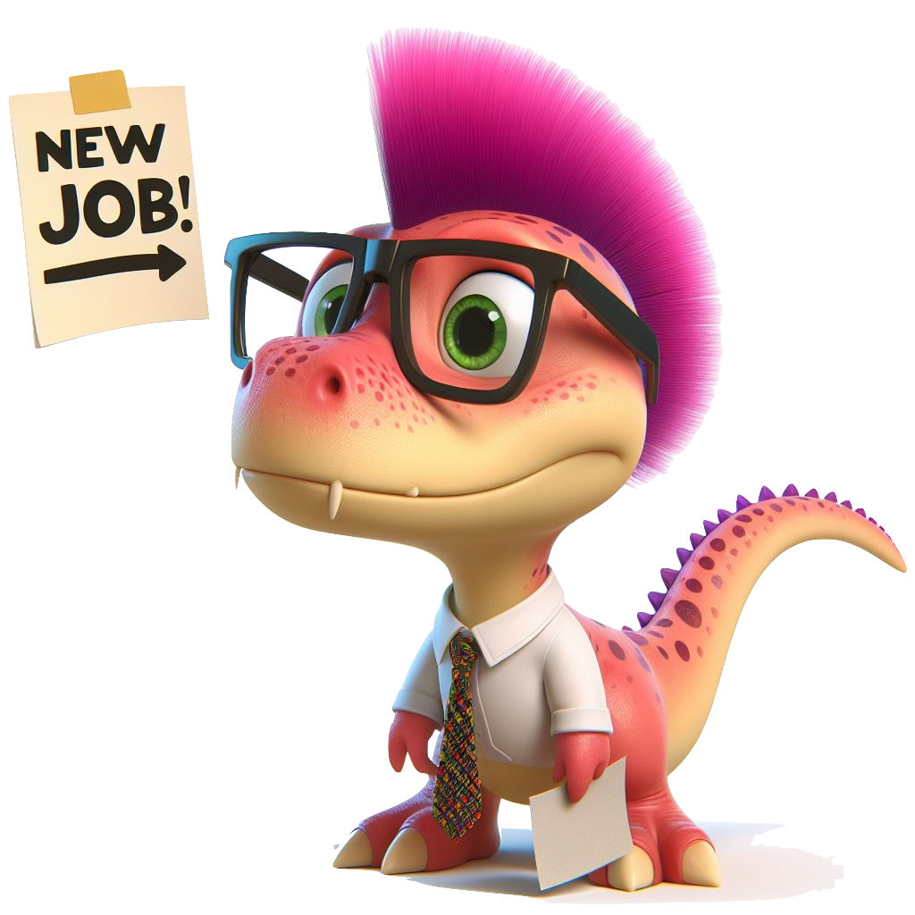
Kenelle tämä on tarkoitettu?
Kaikille, jotka ovat kiinnostuneita saamaan konkreettisia työkaluja ensimmäistä junior frontend-devaajan työpaikkaa varten
Tarvitset vain tietokoneen ja kiinnostusta!

Slide 3
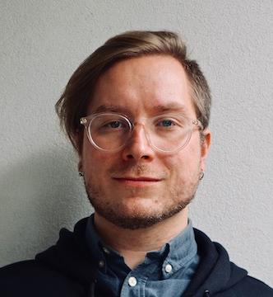
Kuka minä olen?
DNA:lla töissä frontend-kehittäjänä
Tehnyt webbi-kehitystä vuodesta 2017 ammatikseni
TypeScript, React, CSS

Slide 4

Aloitetaan!

Slide 5
Sisältö

Slide 6
Frontend, backend?
Tähän lyhyt selostus niiden eroista

Slide 7
Full stack
Kaikille, jotka ovat kiinnostuneita saamaan konkreettisia työkaluja ensimmäisen junior frontend-devaajan työpaikkaa varten.

Slide 8
Motivaatio
Learning never stops

Slide 9





Fronttiteknologioita on niin paljon…

Slide 10

Miten päästä alkuun?
Tässä lista konkreettisista minimiasioista, jotka tarvitset alkuun pääsemiseen. Ei huolta, kaikki niistä ovat ilmaisia!

Slide 11
Työkalut
Tietokone (Mac, Windows tai Linux)
Tekstieditori VSCode (https://code.visualstudio.com/) Atom, Sublime, WebStorm,
Selain Chrome (https://www.google.com/chrome/), (Fire Fox, Safari)
Node Js (https://nodejs.org/en, LTS-versio)
Terminaali, valmiiksi asennettu (iterm2)
Git versionhallinta (windowsille https://git-scm.com/download/win)

Slide 12
Kielet
HTML
CSS
JavaScript (TypeScript) (EcmaScript)
Php
Python
Bash
Ruby

Slide 13
Teknologiat
JSON
REST API
Git

Slide 14
Mistä hakea tietoa?
MDN (https://developer.mozilla.org/en-US/)
Stack Overflow (https://stackoverflow.com/)
YouTube
ChatGPT (https://chat.openai.com/, vaatii rekisteröitymisen)
Kaverit, tuttavat, kollegat…
Foorumit, Discord…

Slide 15
Kurssit ja luennot
YouTube (esittele muutamat hyvät)
ChatGPT (https://chat.openai.com/, vaatii rekisteröitymisen)
https://teamtreehouse.com/
https://www.udemy.com/
https://www.codecademy.com/catalog/subject/web-development
https://www.coursera.org/courses?query=web%20development

Slide 16
Miten pysyä aallon harjalla?
HackerNews
Kollegat
Yleinen kiinnostuneisuus

Slide 17

Millaista työ sitten on käytännössä?

Slide 18
Millaista se työ sitten oikeasti on?
Ketterä kehitys (Agile development)
2 viikon sprintit
Demot
Dailyt
Refinementit, Retrot ja muut palaverit
Koodausta
Hyvin paljon yhteistyötä! (Soft skills)

Slide 19

Ensimmäistä työpaikkaa hakiessa

Slide 20

GitHub-Profiilin Luonti
Mene osoitteeseen https://github.com/ ja luo itsellesi oma GitHub -tili
Valitse asiallinen nimi, joita voit käyttää koko tulevan urasi ajan
Vaikka työnantajasi vaihtuisi, profiilisi pysyy sinulla ja kehittyy eteenpäin
Alat rakentamaan omaa portfoliotasi ja asiantuntijasuuttasi heti tänään!

Slide 21
GitHubin käyttö
Aina kun aloitat uuden projektin, oli se sitten vakava tai ei-vakava, ensimmäinen askel on luoda sille oma GitHub repositorio (repo)
Ota tämä tavaksi, niin jatkossakin omat projektisi pysyvät helposti organisoituna
Näin sinun on myös helppo jakaa projektisi muiden ihmisten kanssa ja julkaista se
Muista luoda uusi repo private-tilassa, ennen kuin olet valmis näyttämään sen koko internetille

Slide 22

Luo tili heti tänään! Älä odota!
https://github.com/

Slide 23

Olet osaava tyyppi, mutta miten tuot sen muille ilmi?
Mene osoitteeseen https://www.linkedin.com/ ja luo itsellesi oma LinkedIn –tili
Täytä profiilisi huolellisesti, lisää GitHub –profiilisi, täytä koulutuksesi, pyydä kaikkia tuttujasi kavereiksesi
Pyydä entisiä ja nykyisiä työkavereita kirjoittamaan sinulle suosituksia vahvuuksistasi

Slide 24

Luo tili heti tänään! Älä odota!
https://www.linkedin.com/

Slide 25

Tiivistelmä

Slide 26
Tiivistelmä
Lataa työkalut
Tee Github-profiili
Tee LinkedIn-profiili
Aloita uusi projekti
Tee Github-repo
Koodaile
Kehity

Slide 27

KIITOS!

Slide 28
Sanasto
Git – maailman suosituin versionhallintaohjelma
VsCode – suosittu ilmainen tekstieditori

Slide 29
Lähteet
https://fullstackopen.com/
https://roadmap.sh/frontend
https://www.w3schools.com/html/default.asp

